Slide 2

ROTEIRO
APRENDIZAGEM SUPERVISIONADA
MÉTODOS CONEXIONISTAS
  RNA
  PERCEPTRON
  MLP
  DEEP LEARNING
APLICAÇÃO PRÁTICA

Slide 3
INTRODUÇÃO
O cérebro humano é considerado o mais fascinante processador baseado em carbono existente, sendo composto por bilhões de neurônios.
Todas as funções e movimentos do organismo estão relacionados ao funcionamento destas pequenas células.

Slide 4
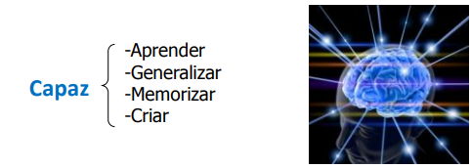
INTRODUÇÃO
Cérebro humano: Processador Ideal
Maior órgão do sistema nervoso humano. Possui de 10 a 100 bilhões de células nervosas.

Slide 5
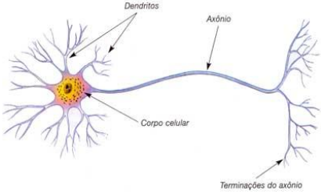
INTRODUÇÃO
Os neurônios estão conectados uns aos outros através de sinapses, e juntos formam uma grande rede, chamada REDE NEURAL. Esta grande rede proporciona uma fabulosa capacidade de processamento e armazenamento de informação.

Slide 6
INTRODUÇÃO
Neurônio: é a célula do sistema nervoso responsável pela condução do impulso nervoso. O neurônio é constituído pelas seguintes partes: corpo celular (onde se encontra o núcleo celular), dendritos, axônio e telodendro.
Dendritos: são prolongamentos numerosos dos neurônios especializados na recepção de estímulos nervosos, que podem ser do meio ambiente ou de outros neurônios.

Slide 7
INTRODUÇÃO
Axônio: é o prolongamento dos neurônios responsável pela condução dos impulsos elétricos que partem do corpo celular, até outro local mais distante, como um músculo ou outro neurônio. Alguns axônios de neurônios de um humano adulto podem chegar a mais de um metro de comprimento.

Slide 8
INTRODUÇÃO
Telodendro: é uma ramificação terminal do axônio, onde o impulso passa de um neurônio para o outro, ou para outro órgão.
O espaço entre a dendrite de um neurônio e o axônio de outro é o que se chama uma sinapse: os sinais são transportados através das sinapses por uma variedade de substâncias químicas chamadas neurotransmissores.

Slide 9
REDES NEURAIS - HISTÓRICO
1943: McCullock e Pitts apresentam um estudo sobre o comportamento do neurônio biológico com o objetivo de criar um modelo matemático para este.
1949: Donald O. Hebb definiu o conceito de atualização de pesos sinápticos.
1951: Marvin Minski constrói o 1º neuro-computador chamado Snark.
1957: Surge o 1º neuro-computador a obter sucesso desenvolvido por Rosenblatt, Wighman e outros.

Slide 10
REDES NEURAIS - HISTÓRICO
1958: Rosenblatt implementa o 1º modelo de rede neural: o Perceptron (1 camada de entrada e 1 camada de saída). Este modelo não podia simular o comportamento de uma simples função XOR.
1972: Teuvo Kohonen definiu um novo modelo de rede neural, conhecido como “mapa auto-reorganizável de características”, com isto, introduziu um novo paradigma bo estudo das redes neurais, o aprendizado não supervisionado;

Slide 11
REDES NEURAIS - HISTÓRICO
1982 – Surge o “modelo de Hopfield” desenvolvido pelo físico John Hopfield. Este modelo é caracterizado por ser do tipo “feedback”, isto é, uma conexão das entradas com as saídas. A saída será sempre a mesma para um mesmo padrão de entrada;
1986 – David Rumelhart e James McClelland publicam “Paralel Distributed Processing” estimulando o campo de pesquisa;
1987 – Ocorre a 1ª conferência de Redes Neurais Artificiais em tempos modernos, a IEEE (The Institute of Electrical and Electronics Engineers ) International Conference on Neural Networks. Nasce a International Neural Networks Society (INSS).

Slide 12
REDES NEURAIS ARTIFICIAIS
São sistemas computacionais de implementação em hardware ou software, que imitam habilidades computacionais do sistema nervoso biológico, utilizando para isso um grande número de simples neurônios artificiais interconectados.
Os pesquisadores buscam nestes modelos soluções para um dos grandes problemas desta área, o aprendizado de máquina.

Slide 13
REDES NEURAIS ARTIFICIAIS
A discussão em torno das Redes Neurais Artificiais é norteada pela análise dos seguintes aspectos:
  Neurônio: unidade computacional básica da rede.
  Arquitetura: estrutura topológica de como os neurônios são conectados.
  Aprendizagem: processo que adapta a rede de modo a computar uma função desejada ou realizar uma tarefa.

Slide 14
REDES NEURAIS ARTIFICIAIS
A grande premissa do conexionismo para aplicações em processamento de informações e/ou inteligência artificial é o fato de que se pode analisar um problema de acordo como funcionamento do cérebro humano.
O cérebro processa informações através da ativação de uma série de neurônios biológicos. Os neurônios por sua vez, interagem numa rede biológica através da intercomunicação.

Slide 15
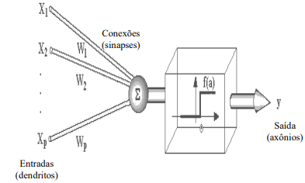
REDES NEURAIS ARTIFICIAIS
McCullock e Pitts (1943)

Slide 16
REDES NEURAIS ARTIFICIAIS
A operação de uma unidade de processamento pode ser resumida da seguinte forma:
  Sinais são apresentados a entrada.
  Cada sinal é multiplicado por um número (peso) que indica a sua influência na saída da unidade.
  É feita a soma ponderada dos sinais que produz um nível de atividade.
  Se este nível de atividade exceder um certo limite, a unidade produz uma determinada resposta de saída.

Slide 17
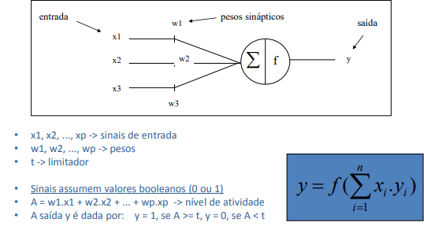
MODELO MATEMÁTICO

Slide 18
REDES NEURAIS ARTIFICIAIS
A maioria dos modelos de Redes Neurais possui alguma regra de treinamento, onde os pesos das conexões são ajustados de acordo com os padrões apresentados, ou seja, aprendem através de exemplos.
Um neurônio soma todos os pesos das entradas e passa o resultado para uma função de ativação (função de transferência) não linear que será responsável por determinar a forma e a intensidade de alterações dos valores transmitidos de um neurônio a outro.

Slide 19
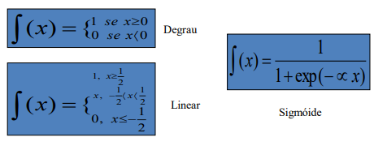
REDES NEURAIS ARTIFICIAIS
Exemplos de funções de ativação: Função Degrau, Função Linear e Função Sigmóide.

Slide 20
REDES NEURAIS ARTIFICIAIS
A habilidade de aprender de uma RNA ocorre através de um processo interativo de ajustes aplicado a seus pesos, o treinamento. O aprendizado ocorre quando a RNA atinge uma solução generalizada para uma classe de problemas.
A maioria dos modelos de Redes Neurais possui alguma regra de treinamento, onde os pesos das conexões são ajustados de acordo com os padrões apresentados, ou seja, aprendem através de exemplos. Desta forma, uma RNA é capaz de extrair regras básicas a partir de dados reais.

Slide 21
REDES NEURAIS ARTIFICIAIS
As RNAs podem ser distinguidas com base na direção na qual o sinal flui:
  FEEDFORWARD: sinais se propagam em uma direção a partir da unidade de entrada, passando pela camada intermediária até a saída.
  FEEDBACK: os sinais de entrada podem propagar da saída de qualquer neurônio para a entrada em um outro neurônio.

Slide 22
REDES NEURAIS ARTIFICIAIS
Paradigmas de aprendizado:
  SUPERVISIONADO: utiliza-se um agente externo que indica a rede a resposta desejada para o padrão de entrada.
  NÃO-SUPERVISIONADO: não existe um agente externo.

Slide 23
REDES NEURAIS ARTIFICIAIS
  Exemplos de RNAs:
    Perceptron
    Perceptron Multicamadas
    RBF
    LVQ
    Rede de Kohonen

Slide 24
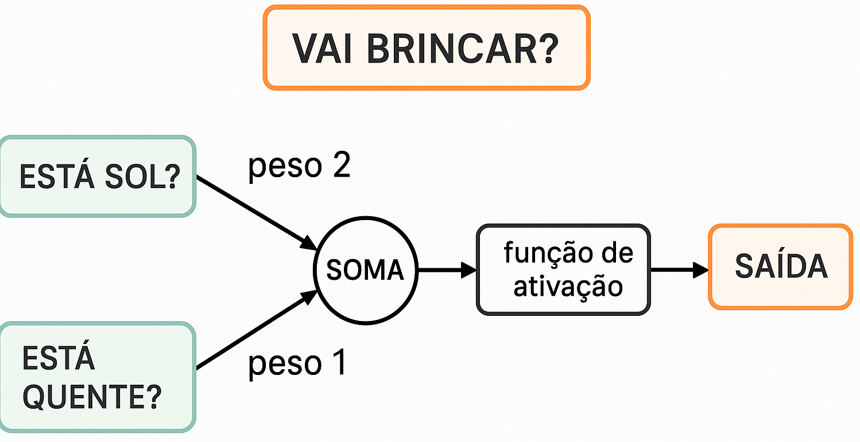
PRATIQUE 01
  PROBLEMA: João deve brincar no parquinho ou ficar em casa.

